Slide 1
GeoTime
Национальный исследовательский
Томский политехнический университет
Менеджер логистики Вашего бизнеса
А.Ю. Пилецкая
К.А. Костин
ЭТОМ14
Томск 2014

Slide 2
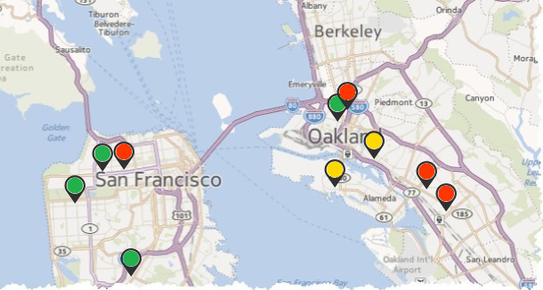
Что и для кого
Прокладывание маршрутов на основе срочности заданий
Распределение задач логистики между подчиненными
Отслеживание состояния доставки
Розничные торговые сети
Интернет-магазины
Курьерские службы
Службы доставки
Муниципальные службы

Slide 3
Цель по SMART
Параметр | Значение
Specific (Конкретность) | Разработать веб-приложение и мобильное приложение для управления задачами доставки в несколько указанных на карте точек.
Measurable (Измеримость) | Приложение должно запускаться в браузерах: IE 11.0 +, Chrome 8.0 +, Firefox 10.0 +, Safari 8.0 +, включая мобильные версии. Разработанное приложение на Windows Phone 8 должно быть размещено в Windows Phone Marketplace.
Attainable (Достижимость) | Разработка приложения ведется разработчиками, знающими основы разработки веб приложений на платформе ASP.NET, мобильных приложений для Windows Phone, с помощью свободных программных средств, или средств, доступных для студентов ТПУ.
Relevant (Согласованность) | Приложение разрабатывается в рамках проекта для конкурса Imagine Cup, для получения опыта разработки, накопления портфолио.
Time-bound (Ограниченность по времени) | Приложение должно быть разработано, развернуто на Microsoft Azure, мобильная версия загружена в Windows Phone Marketplace до апреля 2015 г.

Slide 4
Критерии успешности проекта
30 уникальных посетителей веб приложения в месяц
Количество скачиваний приложения в первый месяц: 20-50
Средняя оценка пользователей в магазине Windows: 3-4 звезды
Количество критических ошибок приложения в первый месяц: 0-3
Количество ошибок, делающих работу пользователей некомфортной: 0-10
Получение призового места на проекте Imagine Cup

Slide 5
Анализ Стейкхолдеров
Стейкхолдер | Что он может дать проекту | Что ему может дать проект
Потребители | Критика, пожелания, отзывы. | Решение проблем планирования
Команда проекта | Реализация проекта, идеи по улучшению, новые технические решения. | + 1 к портфолио, возможность выигрыша на IC, опыт разработки, опыт планирования.
Конкуренты | Стимул к развитию, идеи для улучшения, учеба на их ошибках. | Идеи для своих проектов.
Преподаватели курса Маркетинг инноваций | Советы по улучшению и продвижению проекта, критика, советы по планированию. | Знания по работе с различными типами команд и проектов.
Студенты магистратуры ЭТО | Критика, советы, указание на ошибки. | Как нужно или не нужно вести проекты, пример проекта.
ТПУ | Лицензия на ПО для разработки. | Рейтинги.

Slide 6
Анализ стейкхолдеров
Стейкхолдер | Что он может дать проекту | Что ему может дать проект
Службы доставки | Конструктивная критика, идеи доработки, клиентская база | Инструмент для планирования доставок, индивидуальный подход
Участники Хакатона Microsoft в Томске. | Идеи и улучшения для приложения. | Идеи для собственных проектов.
Комиссия Windows Phone Marketplace. | Ошибки приложения на предмет не соответствия стандартам разработки. | Новое приложение в магазине, рейтинги.
Судьи конкурса Imagine Cup | Критика, советы, тренировка умений презентации. | Опыт по работе с подобными проектами.
Участники конкурса Imagine Cup | Критика, знания об ошибках и успехах других проектов. | Знания об ошибках и успехах другого проекта, идеи для своих проектов.

Slide 7
Анализ рынка. Кодовый замок
Целевая аудитория | Мотивы | Критерий выбора | Качественная характеристика | Уникальное торговое предложение | Ресурсы
Молодой руководитель тех. отдела | Благосклонность начальства из-за рационализаторских предложений | Автоматизировать процесс | Составление маршрутов перекладывается на программную систему | Предоставь эту работу нам | Алгоритмы, разработчики
Руководитель отдела логистики | Желание все контролировать | Централизованное управление доставкой | Разделение ролей в системе на менеджеров и исполнителей | Разделяй и властвуй | BizSpark, разработчики
 |  | Контроль за доставкой | Отслеживание местоположения с помощью ГЛОНАСС/GPS | Геолокация на службе у бизнеса | Разработчики

Slide 8
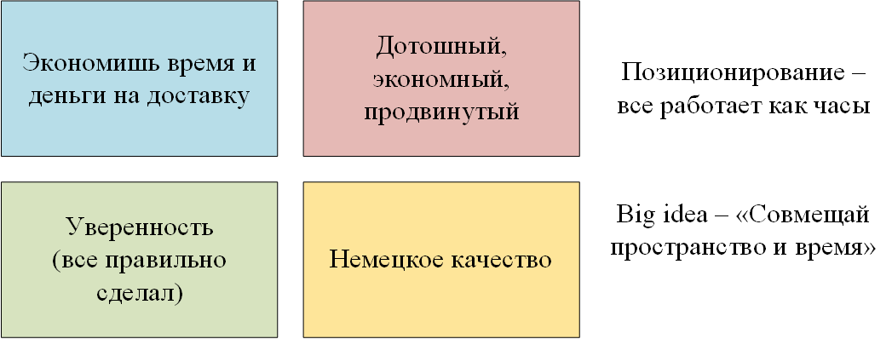
Brand implementation chart

Slide 9
Work Breakdown Structure

Slide 10
Сетевой график

Slide 11
Вехи
Веха | Начало | Конец
Маркетинг и анализ предметной области | 11.10.14 | 06.12.14
Проектирование и анализ средств разработки | 08.12.14 | 16.12.14
Реализация базовых составляющих БД и интерфейса | 17.12.14 | 25.12.14
Реализация моделей и представлений | 26.12.14 | 29.01.14
Работа с API и пользователями | 30.01.15 | 19.02.15
Навигация и уведомления | 20.02.15 | 28.02.15
Тестирование разработчиками | 02.03.15 | 07.03.15
Тестирование пользователями и bug fix | 09.03.15 | 19.03.15
Развертывание | 20.03.15 | 27.03.15

Slide 12
Organization Breakdown Structure

Slide 13
Матрица ответственности
Задача | Костин Кирилл | Пилецкая Анастасия | Молостова Анастасия
Маркетинг | Исполнитель, Ответственный | Исполнитель, Ответственный | Наблюдатель
Анализ предметной области | Исполнитель | Исполнитель | Исполнитель, Ответственный
Анализ средств разработки | Исполнитель | Исполнитель | Исполнитель, Ответственный
Проектирование вариантов использования | Исполнитель | Исполнитель, Ответственный | Консультант
Проектирование классов модели | Исполнитель, Ответственный | Исполнитель | Консультант
Разработка страниц приложения | Консультант | Исполнитель, Ответственный | Наблюдатель
Разработка моделей и миграций для базы данных | Исполнитель, Ответственный | Консультант | Наблюдатель
Реализация карты | Консультант | Исполнитель, Ответственный | Консультант
Создание скриптов для работы с картой | Консультант | Исполнитель, Ответственный | Наблюдатель
Реализация загрузки данных модели | Исполнитель, Ответственный | Консультант | Наблюдатель
Реализация сохранения данных модели | Исполнитель, Ответственный | Консультант | Консультант

Slide 14
Матрица ответственности
Задача | Костин Кирилл | Пилецкая Анастасия | Молостова Анастасия
Аутентификация и авторизация пользователей | Исполнитель, Ответственный | Исполнитель | Наблюдатель
Создание ролей пользователей | Исполнитель, Ответственный | Консультант | Консультант
Создание серверного API | Исполнитель, Ответственный | Консультант | Наблюдатель
Создание клиентского API | Консультант | Исполнитель, Ответственный | Наблюдатель
Реализация навигации для пользователей | Консультант | Исполнитель, Ответственный | Консультант
Реализация push уведомлений | Исполнитель, Ответственный | Консультант | Консультант
Тестирование разработчиками | Исполнитель | Исполнитель | Исполнитель, Ответственный
Тестирование сторонними пользователями | Консультант | Консультант | Исполнитель, Ответственный
Bug fix | Исполнитель | Исполнитель | Консультант, Ответственный
Развертывание | Консультант | Исполнитель, Ответственный | Консультант

Slide 15
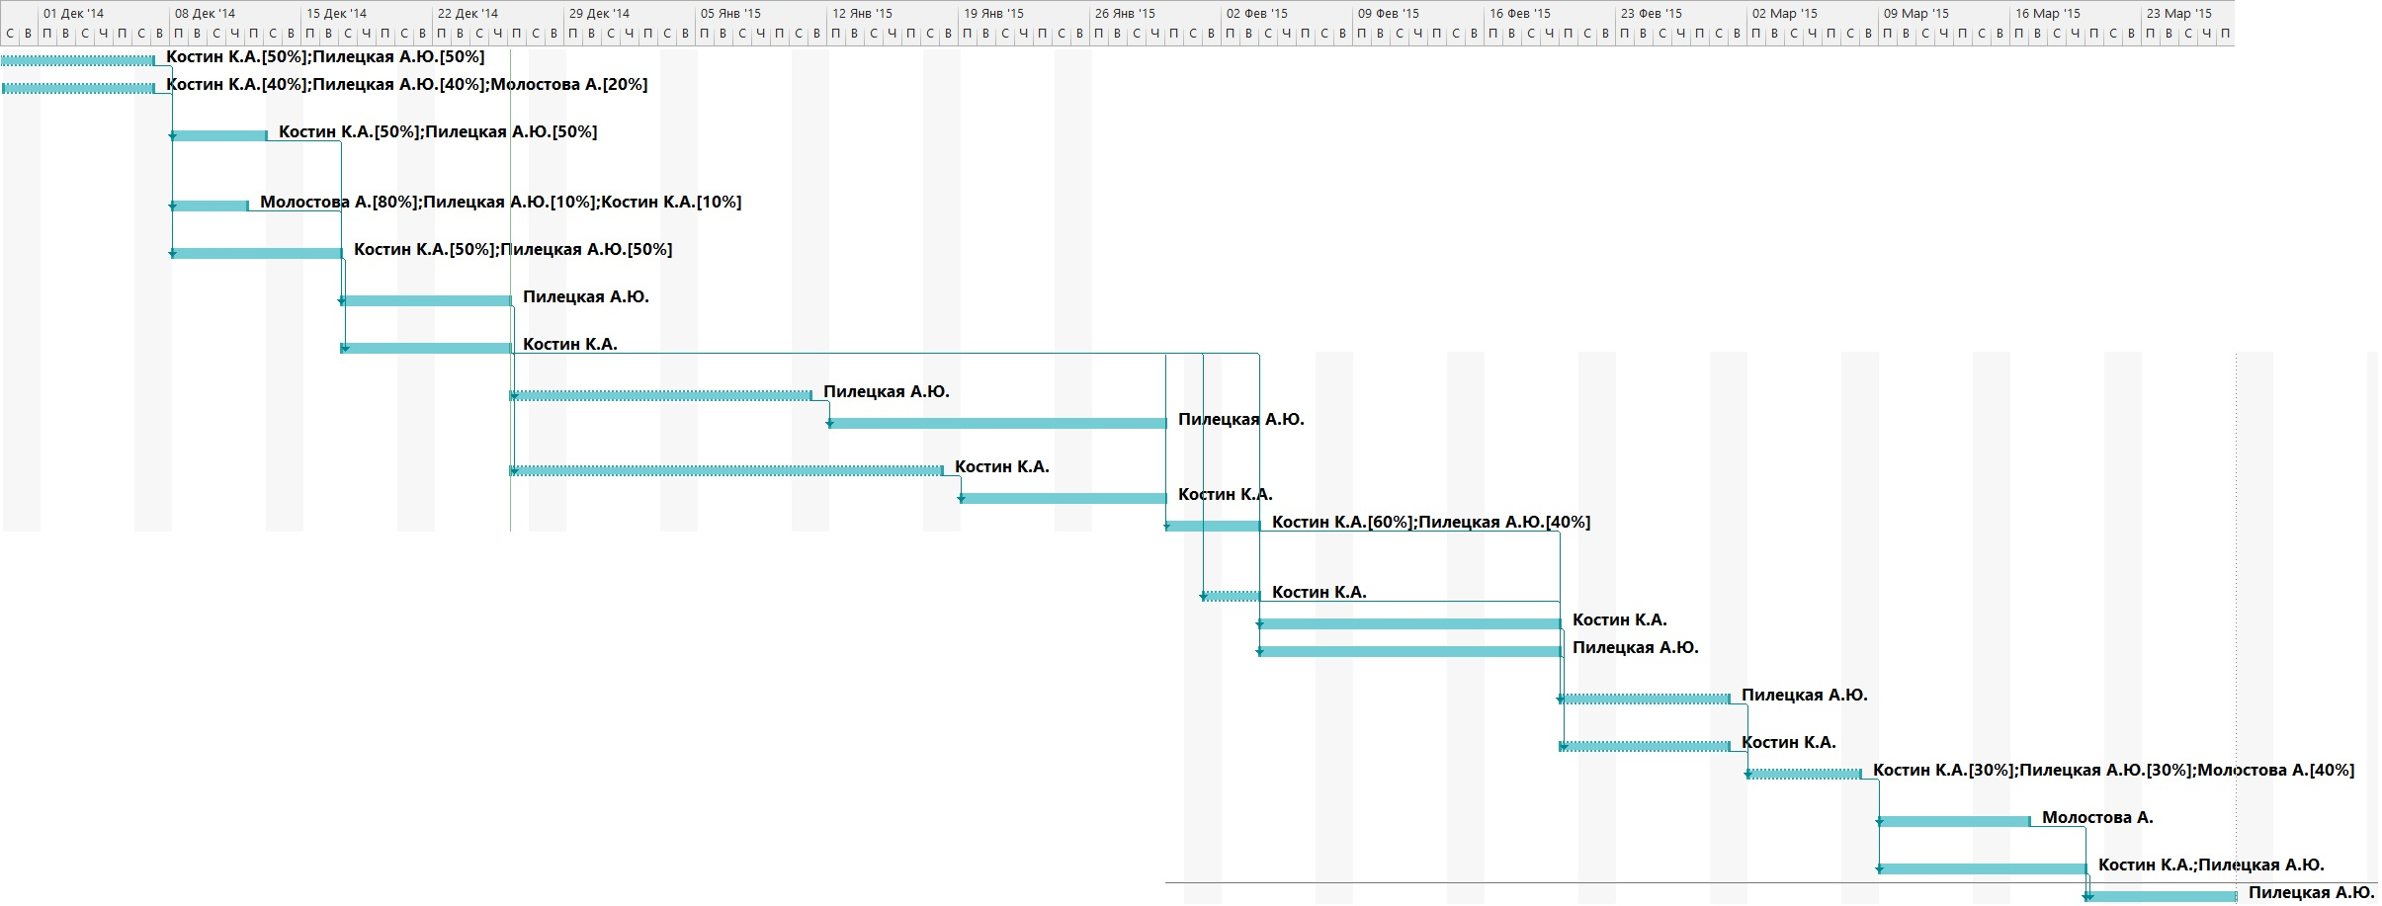
Диаграмма Ганта

Slide 16
Смета
№ | Наименование статьи | Расход, руб.
1 | Смартфон для тестирования на WP 8.1 | 3500
2 | Прочие расходы | 560

Slide 17
GeoTime
Национальный исследовательский
Томский политехнический университет
Менеджер логистики Вашего бизнеса
А.Ю. Пилецкая
К.А. Костин
kak@tpu.ru
Томск 2014

